Slide 1
BAZE DE DATE
CALCULATOARE II 2021-2022
Curs 2
Sapt. 2, 3 1,8 martie 2022 08.00 – 10.00
florentina.enescu@upit.ro

Slide 2
Curs 2,3
Cap. II Model fizic şi model conceptual Entităţi si instanţe (partea I)

Slide 3
Cap. II Model fizic şi model conceptual Entităţi si instanţe (partea I)
Data versus informaţie
Model fizic şi model conceptual
Entităţi si instanţe
Relaţii
ERD-uri
Subtipuri şi supertipuri
Documentarea unui ERD

Slide 4
Date versus informatie
Interacţionăm zilnic cu baze de date, fie că suntem sau nu conştienţi:
Istoricul creditului la bancă
Codurile şi numele produselor din magazin
Fişa de înscriere a studentului la admitere, …
Important este să înţelegem cum sunt modelate datele, cum se păstrează şi cum putem regăsi informaţii pe baza acestor date

Slide 5
Date versus informatie
Date | Informatii
“Fapte, elemente ce servesc ca punct de plecare în cercetarea unei probleme sau pentru a trage o concluzie sau hotărâre”. | “Comunicare, veste, ştire” “Fiecare dintre elementele noi în raport cu cunoştinţele prealabile”.
(Dicţionar general al limbii române – Vasile Breban Ed. Enciclopedica,1991)
Informaţia rezultă adesea din combinarea, compararea si
efectuarea unor calcule asupra datelor.

Slide 6
Date versus informatie
Date | Informatii
Notele studentilor in sesiune | Media notelor pe grupă la proiectarea bazelor de date
 | Ultima medie de admitere la Facultatea de Inginerie
 | Numarul de studenti cu media peste 9 din facultate
Bugetul facultatii in 2021 a fost 200000 lei | Ce buget este necesar in anul viitor?
Bugetul facultatii in 2020 a fost 250000 lei

Slide 7
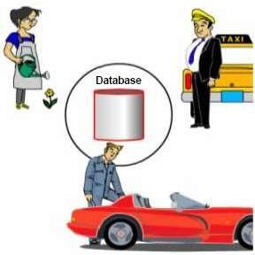
Cum aţi folosi o baza de date dacă aţi avea una dintre meseriile de mai jos?
Mecanic auto
Şofer
Cultivatoare de flori
7
1.03.2022

Slide 8
Model fizic şi model conceptual Entităţi si instanţe (partea I)
Data versus informaţie
Model fizic şi model conceptual
Entităţi si instanţe
Relaţii
ERD-uri
Subtipuri şi supertipuri
Documentarea unui ERD

Slide 9
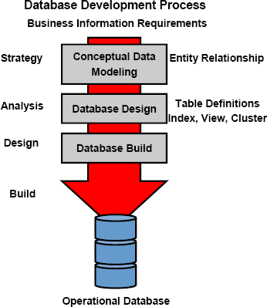
Model fizic și model conceptual
Modelarea datelor este doar prima parte a procesului de construire al bazei de date.
Modelul conceptual:
Modelează nevoile informaţionale ale afacerii
Se numeşte “Entity Relationship Model”
Este prezentat printr-o diagramă numită “Entity Relationship Diagram”
9
1.03.2022

Slide 10
Etape în procesul de dezvoltare a bazelor de date
Incepe prin formularea cerinţelor informaţionale ale afacerii
Se desenează apoi modelul conceptual
Se proiectează baza de date pornind de la modelul conceptual (entitaţile devin tabele, atributele devin nume de coloane care corespund unor tipuri de date, se stabilesc proprietăţile speciale ale unor coloane)
Se construieşte baza de date (modelul fizic) prin executarea unor instructiuni SQL

Slide 11
Principii de bază ale modelării
Să cuprindă toate datele necesare
Datele sa fie păstrate o singură dată
Să nu cuprindă informaţii ce se obţin din date deja cuprinse in model
Orice dată să fie aşezată în locul cel mai logic şi mai potrivit

Slide 12
Model fizic şi model conceptual Entităţi si instanţe (partea I)
Data versus informaţie
Model fizic şi model conceptual
Entităţi si instanţe
Relaţii
ERD-uri
Subtipuri şi supertipuri
Documentarea unui ERD

Slide 13

Entități și instanțe
Entitate = ceva semnificativ pentru afacere, referitor
la care trebuie să cunoaştem date.
Entităţile au instanţe.
Entităţile au atribute.
O instanţă este o valoare dată entităţii.
Exemplu: Entitatea FRUCT are instanţe: cireasa, nuca, pepene, măr, portocală.

Slide 14
Atributul
Este o proprietate a unei entităţi sau un detaliu referitor la acesta.
Descrie, cuantifică, califică, clasifică sau specifică o entitate.
Are un tip care poate fi un număr, un şir de caractere, o dată calendaristică, o imagine, etc.
Exemplu:
Entitatea FRUCT poate avea atributele: nume, tip, regiune, data_culesului.
In acest caz o instanta poate fi: portocală, citrice, Grecia, 10- July-2014.

Slide 15
Atribute mandatorii sau opționale
Unele atribute trebuie neapărat să aibă valoare. Acestea se numesc MANDATORII.
Exemplu: In afaceri, numele este o informaţie absolut necesară.
Alte atribute pot avea informaţie necompletată, nulă.
Acestea se numesc OPŢIONALE.
Exemplu: În multe cazuri numărul de telefon fix este o informaţie ce poate lipsi dacă apare numărul de telefon mobil.

Slide 16
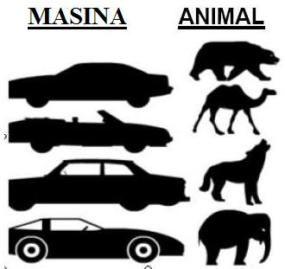
Exemplu
Entitati | Instante
Persoana | Popesu Ion
Produs | ZARA
Tip produs | imbracaminte
Profesie | Inginer Sistem
Aptitudini - nivel | incepator
Masina | Dacia
Animal | urs

Slide 17
Exercițiu
Dati exemple de atribute ale urmatoarelor entitati:
CLIENT
MASINA
PROFESIE
ORDIN
TRANZACTIE
CONRACT de MUNCA

Slide 18
Exercițiu
EXEMPLE de ATRIBUTE
CLIENT | Nume de familie, ani, inaltimea, orasul, email
MASINA | Tip, culoare, an fabricatie, pret
PROFESIE | Tipul profesiei, descriere
ORDIN | Nr. Ordin plata, data, an
TRANZACTIE | Cantitate, pret, unitate de masura
CONRACT de MUNCA | Nr. Contract, data angajarii
- CLIENT

Slide 19
Legătura lipsă (THE MISSING LINK)
Câteodată, clientul dă informaţii trunchiate si irelevante sau poate nu ştie nici el exact ce vrea.
Informaţiile pe care le primim în astfel de cazuri sunt asemeni unor piese incomplete de puzzle.
Punând întrebările potrivite şi lucrând în echipă, putem descoperi ceea ce ne lipseşte.

Slide 20
Exercițiu
Fiecare student primeşte o piesă de puzzle.
Piesele componentilor unui grup formează imaginea, mai putin piesa cea mai importantă, care lipseşte.
Fără a-şi arăta unul altuia bucăţica de imagine, doar prin comunicare, să se completeze imaginea grupei si apoi să se identifice ce conţine piesa ce lipseşte.

Slide 21
Identificarea și modelarea entităților
Identificați și modelați entitățile pe baza următorului set de cerințe de informații
”Sunt directorul unei facultăți de instruire in calculatoare care oferă profeori pentru cursuri de programare. Învățăm multe cursuri, fiecare dintre acestea având un cod, un nume și un număr de credire. Introducere în Baze de date și Proiectarea bazelor de date, sunt două dintre cursurile noastre cele mai populare. Durata cursurilor variază de la un an la doi ani. Un profesor poate preda mai multe cursuri. Popescu Radu și Magda Ghita sunt doi dintre cei mai buni profesori ai noștri. Urmărim numele și numărul de telefon al fiecărui profesor. Fiecare curs este predat de un singur profesor. Creăm un curs și apoi alcătuim un profesor. Studenții pot urma mai multe cursuri în timp și mulți dintre ei fac acest lucru. Mădălin Bărbulescu de la Calculatoare de proces, a urmat fiecare curs pe care îl oferim! Urmărim numele și numărul de telefon al fiecărui student. Unii dintre studenții și profesorii noștri nu ne dau numerele de telefon.”

Slide 22
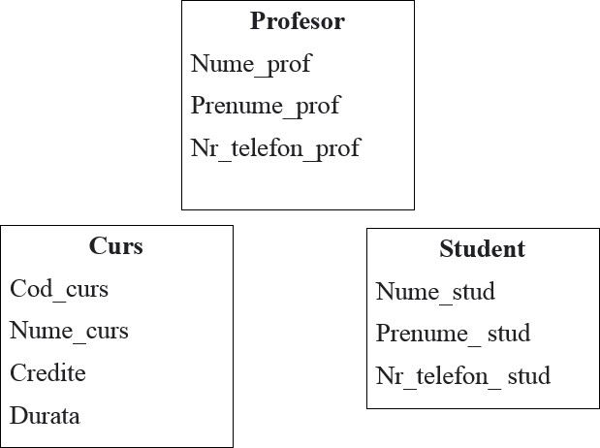
Soluție

Slide 23
Model fizic şi model conceptual Entităţi si instanţe (partea I)
Data versus informaţie
Model fizic şi model conceptual
Entităţi si instanţe
Relaţii
ERD-uri
Subtipuri şi supertipuri
Documentarea unui ERD

Slide 24
Relația
Reprezintă ceva semnificativ pentru afacere
Exprimă care sunt relaţiile între două entităţi (sau între una şi aceeaşi entitate)
Se citeşte în ambele sensuri
Are opţionalitate
Are un grad de cardinalitate

Slide 25
Opționalitatea unei relații
Relaţiile pot fi:
mandatorii
opţionale
Exemplu:
Pentru a stabili opţionalitatea relaţiei dintre entităţile ANGAJAT si JOB se pun următoarele întrebări:
Trebuie ca fiecare angajat să aibă un job?
Trebuie ca fiecare job să fie acordat unui angajat?

Slide 26
Cardinalitatea unei relații
Determină gradul relaţiei.
Se determină prin răspunsul la întrebarea: Câte?
Câți?
Exemplu:
Câte job-uri poate îndeplini un angajat? Unul, sau mai multe?
Câti angajaţi pot lucra la un job? Doar unul? Sau mai mulţi?

Slide 27
Exemple de relaţii
Câte job-uri poate îndeplini un angajat? Unul, sau mai multe?
Câti angajaţi pot lucra la un job? Doar unul? Sau mai mulţi?
Fiecare ANGAJAT trebuie sa detina un singur LOC Munca Fiecare LOC Munca poate fi detinut de unul sau mai multi ANGAJATI
Fiecare PRODUS trebuie clasificat dupa un TIP PRODUS Fiecare TIP PRODUS poate clasifica unul sau mai multe PRODUSE

Slide 28
Model fizic şi model conceptual Entităţi si instanţe (partea I)
Data versus informaţie
Model fizic şi model conceptual
Entităţi si instanţe
Relaţii
ERD-uri
Subtipuri şi supertipuri
Documentarea unui ERD

Slide 29
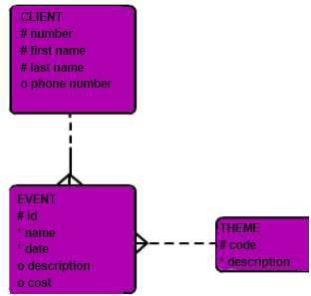
Convenții ale ERD-ului
Entităţile sunt reprezentate prin dreptunghiuri cu colţurile rotunjite, în care este înscris
numele entităţii la singular, cu litere mari.
Atributele sunt afişate sub
numele entităţii, cu litere mici.
Se pun in faţă semnele:
* pentru atribut mandatoriu
o pentru atribut opţional
# pentru identificator unic.
29
1.03.2022

Slide 30
Convenții ale ERD-ului
ERD – Entity Relationship Diagram
Informaţiile dintre date pot fi reprezentate într-o formă convenţională care să poată fi uşor înţeleasă de toată lumea.
O astfel de reprezentare este diagrama entităţi-relaţii, numită şi harta relaţiilor sau ERD-ul (Entity Relationship Diagram).
29
1.03.2022

Slide 31
Convenții ale ERD-ului
Relaţiile sunt trasate cu linie:
continuă, pentru relaţie mandatorie
întreruptă, pentru relaţie optională
Relaţiile se termină:
într-o linie, pentru cardinalitate 1;
-în trei liniuţe (picior de cioară), pentru “mai multe”.
31

Slide 32

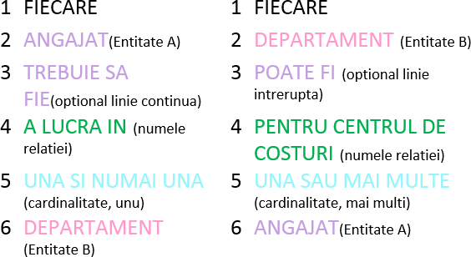
DESENAREA RELAŢIILOR SI CITIREA LOR IN LIMBAJ
ERD-ish
FIECARE
Entitate A
OPTIONAL (trebuie sa fie/poate fi)
NUMELE RELATIEI
CARDINALITATEA (una si
numai una/una sau mai multe)
Entitate B

Slide 33
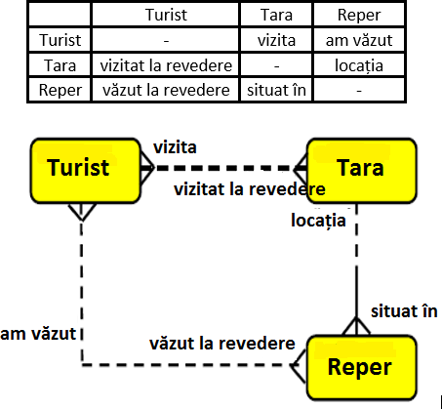
Diagrame matriciale
Sunt o alternativă la reprezentarea prin ERD.
Sunt folosite atunci când avem foarte multe relaţii, pentru a ne asigura că nu am uitat vreuna.
Diagramele matriciale nu arată opţionalitatea şi cardinalitatea.
33

Slide 34
Model fizic şi model conceptual Entităţi si instanţe (partea I)
Data versus informaţie
Model fizic şi model conceptual
Entităţi si instanţe
Relaţii
ERD-uri
Subtipuri şi supertipuri
Documentarea unui ERD

Slide 35
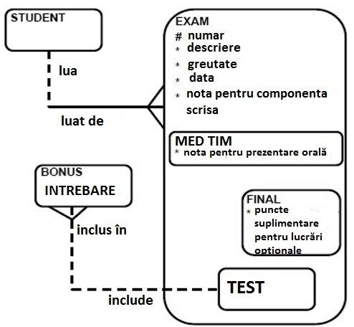
Subtipuri și supertipuri
Adesea unele instanţe au atribute sau relaţii pe care alte instanţe ale
aceleiaşi entităţi nu le au. Exemplu:
EXAM este un MED TIM, supertip de BONUS și FINAL
Subtipurile au mai multe atribute în comun. Aceste atribute comune sunt listate la nivelul supertipului. Același lucru este valabil și pentru relații.
Subtipurile moștenesc toate atributele și
relațiile entității supertip.
35

Slide 36
Un subtip
Moşteneşte toate atributele supertipului
Moşteneşte toate relaţiile supertipului
De obicei are propriile atribute / relaţii
Este desenat în interiorul supertipului
Nu este singurul subtip
Poate avea la rândul său subtipuri
Se mai numeşte “subentitate”
36
1.03.2022

Slide 37
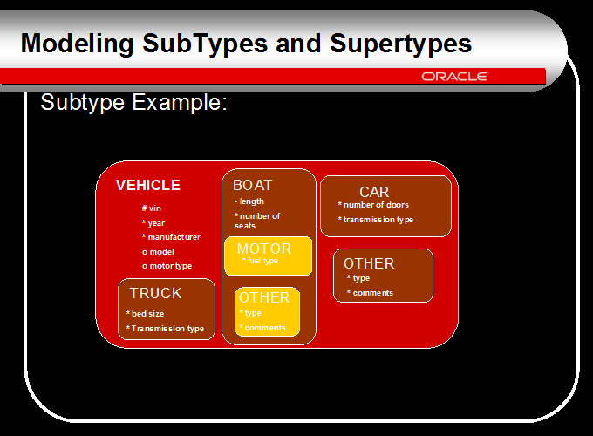
Exemplu
37

Slide 38
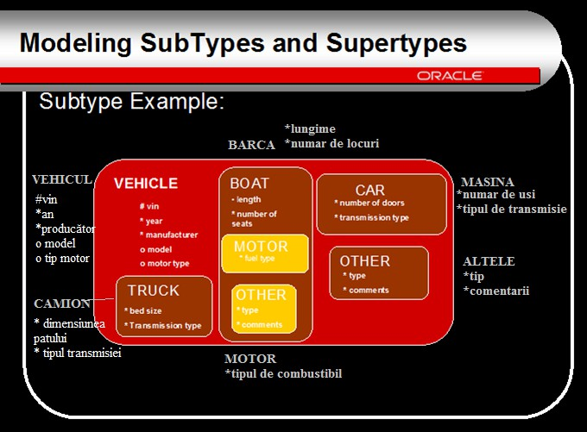
Exemplu

Slide 39
Subtipuri și supertipuri
Fiecare instanţă a unui supertip este instanţă a unui subtip (partiţionarea este exhaustiva).
Nici o instanţă a unui supertip nu apare în două subtipuri (partiţionarea este mutual exclusivă).
Se indica folosirea subtipului OTHER atunci cand este posibil sa apara si alt tip de instante decat cele prevazute de celelalte subtipuri.

Slide 40
Exercițiu
Citiți următorul scenariu și construiți un ERD care conține cel puțin două subtipuri ale entității PRODUCT. Arătați clar ce atribute aparțin supertipului de entitate și care aparțin unuia dintre subtipuri. Identificați un UID pentru entitate.
Obs. Un identificator unic (UID) face distictia intre diferitele instante ale
aceleasi entitati.Reprezentarea datelor se face cu diagrame ERD.
Identificatori Unici(UID) artificiali, compusi si secundari Identificatorul unic (UID) este acea valoare sau combinatie de valori care permit utilizatorului sa gaseasca un utilizator unic intre toate celelalte. Identificatorul unic este calea prin care gasesti o inregistrare intr-un fisier, o carte speciala intr-o punte de carti, pachetul tau intr-un deposit, dar si o bucata specifica de data intr-o baza de date.
„Magazinele noastre vând mai multe tipuri de
îmbrăcăminte
pentru femei,
inclusiv rochii, fuste
și bluze. Desigur,
fiecare
produs
are un
nume, o
descriere și un preț.
Dimensiuni:
toate
produsele
au dimensiunea
taliei.
Rochiile
Rochiile
și fustele au
și bluzele au
lungime, dar bluzele nu.
mărimea bustului, fustele nu.”

Slide 41
Model fizic şi model conceptual Entităţi si instanţe (partea I)
Data versus informaţie
Model fizic şi model conceptual
Entităţi si instanţe
Relaţii
ERD-uri
Subtipuri şi supertipuri
Documentarea unui ERD

Slide 42
Documentarea unui ERD
Cheia ce permite verificarea acurateţii şi completitudinii modelului este identificarea şi documentarea regulilor afacerii.
Nu toate regulile pot fi reprezentate în diagramă.
Unele vor fi implementate mai târziu, prin programare. Ele trebuie incluse în documentaţia modelului.
Există două tipuri de reguli
Regulile structurale
Regulile procedurale

Slide 43
Documentarea unui ERD
Regulile structurale indică:
tipurile de informaţii care se vor memora;
relaţiile dintre aceste informaţii.
Aproape toate regulile structurale pot fi reprezentate în diagramă.

Slide 44
Documentarea unui ERD
Regulile procedurale descriu procesele din cadrul activităţii.
In general, regulile procedurale nu pot fi reprezentate în diagramă, şi deci trebuie incluse în documentaţie.
Acestea indică adesea succesiunea în timp a unor evenimente.

Slide 45
Documentarea unui ERD
EXERCITIU
Membrii echipei dvs. de proiectare au lucrat cu spitalul local pentru a dezvolta un model de date pentru nevoia lor de a stoca informații despre pacienți, numărul camerei pacientului, medicul pacientului, prescripțiile medicamentelor date și informații specifice despre medicamente.
Cu toate acestea, toți au plecat în vacanță și te-au lăsat să-ți dai seama de model.
De asemenea, nu au reușit să vă ofere nicio documentație a lor,
altele decât entitățile și atributele ilustrate aici.
În loc să vă întoarceți la spital, ceea ce ar putea reflecta slab asupra companiei dvs., va trebui să vă gândiți la tot ce știți despre spitale!

Slide 46
Documentarea unui ERD
EXERCITIU
Sarcina dvs. este de a genera o listă de reguli de afaceri pe care credeți că au fost folosite pentru a ajunge la informațiile prezentate aici.
Foloseste-ti imaginatia.
Enumerați 10 reguli structurale, 5 reguli procedurale și 2 reguli programatice (reguli care urmează să fie abordate de aplicațiile informatice în viitor).
Enunțați fiecare regulă ca o singură propoziție.
Pe baza setului de reguli de afaceri, desenați ERD.

Slide 47
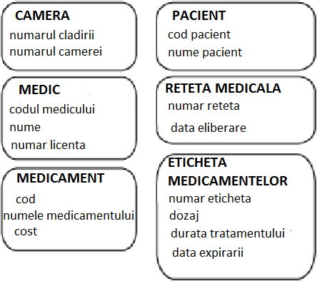
Documentarea unui ERD

Slide 48
Reguli structurale:
Documentarea unui ERD
Un pacient este cineva care este internat la spital.
Fiecare sarcină de cameră trebuie să includă numărul clădirii
și camera număr.
Fiecare cameră pacienți.
poate fi ocupată de unul sau mai mulți
Un medic trebuie să aibă un număr de licență valid.
Fiecare medicament trebuie prescris de un medic.
Fiecare medicament prescris trebuie să aibă o etichetă cu numărul etichetei, doza, durata tratamentului și data de expirare.
Codul, numele și costul medicamentului trebuie înregistrate
pentru toate medicamentele.
Fiecare rețetă trebuie să aibă un număr și o dată.
Fiecare medic poate fi repartizat la mai mult de un pacient.
Fiecare pacient trebuie să aibă un medic desemnat.

Slide 49
Documentarea unui ERD
Reguli procedurale:
Modificările aduse prescripțiilor pot fi făcute numai de către medicii autorizați.
Pacienții nu pot umple rețetele fără semnătura medicului.
Medicii nu pot elimina etichetele medicamentelor.
Pacienții nu pot schimba încăperile de spital fără recomandarea medicului.
Asistentele nu pot reatribui pacienții fără aprobarea medicului.

Slide 50
Documentarea unui ERD
Reguli de programare:
Costurile medicamentelor sunt facturate la costul curent în momentul externării pacientului.
Taxele medicului pot reflecta costuri suplimentare asociate cu complicațiile pacientului, solicitări suplimentare ale pacientului etc.

Slide 51
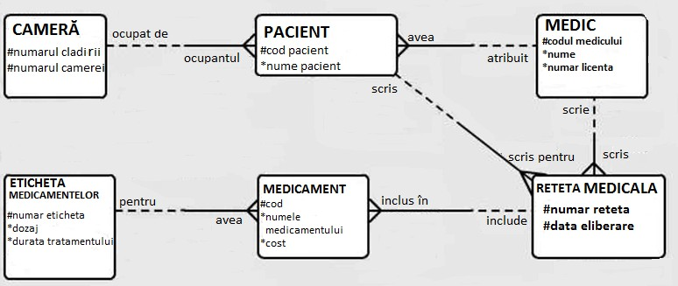
Documentarea unui ERD

Slide 52


TRANSFERABILITATEA RELATIILOR
O relaţie este netransferabilă dacă nu poate fi mutată la altă instanţă.
Exemplu de relaţie transferabilă:
Un student poate fi mutat în altă grupă
Exemplu de relaţie netransferabilă:
O poezie este scrisă de un autor şi nu
poate fi transferată altui autor.

Slide 53
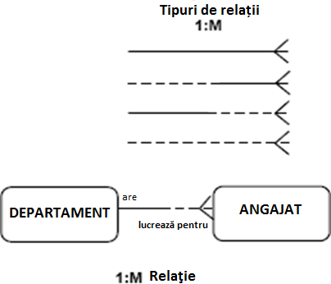
Tipuri de relații
Relaţia (1:M) One to Many
Este relaţia cea mai frecvent intâlnită.

Slide 54
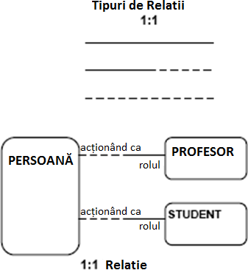
Tipuri de relații
Relaţia (1:1) One to One
În practică se întâlnesc doar câteva tipuri de relaţie 1:1

Slide 55
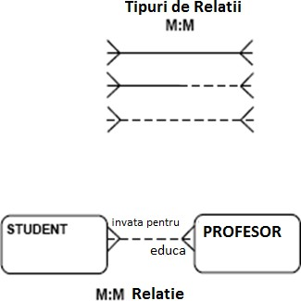
Tipuri de relații
Relaţia (M:M) Many to Many
Este o relaţie foarte întâlnită în prima fază a modelării.
Se recomandă rezolvarea acestor relaţii în alt mod deoarece nu poate fi implementată în această formă.

Slide 56
EXERCITIU:
Tipuri de relații
Desenați o diagramă de relație entitate pentru a reprezenta următoarele:
Fiecare CLUB trebuie să fie repartizat unui singur
DEPARTAMENT
Fiecare DEPARTAMENT poate fi responsabil pentru unul sau mai multe CLUBURI
Fiecare STUDENT se poate alătura unuia sau mai multor CLUBURI
Fiecare CLUB poate fi compus din unul sau mai mulți STUDENȚI

Slide 57
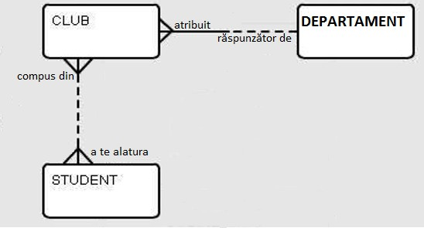
Tipuri de relații
SOLUTIE
Puteți folosi cluburile existente în facultatea dvs. ca exemplu. Dacă nu aparțin unui departament, întrebați studenții la care departament academic „ar putea” aparține, dacă aceasta era o regulă de afaceri.
Vedeți dacă majoritatea clasei a modelat corect relația M:M. Poate doriți să atrageți atenția asupra acestui lucru și să spuneți că vor învăța mai multe despre el în lecție.
Evaluare:

Slide 58
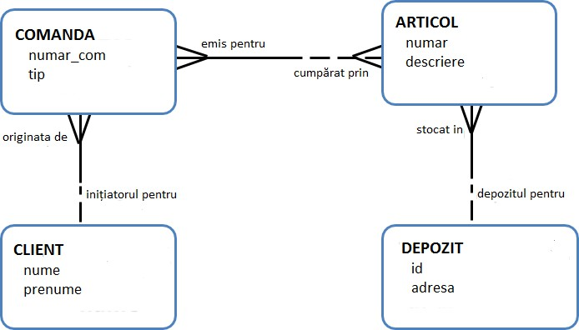
Exercitiu
Citiți relațiile. Scrieți propozițiile de relație pentru această
diagramă E-R .

Slide 59
Solutie
Fiecare COMANDĂ ARTICOLE.
Fiecare ARTICOL COMENZI.
trebuie emisă pentru unul sau mai multe
poate fi cumpărat prin una sau mai multe
Fiecare COMANDĂ trebuie să provină de la un singur CLIENT.
Fiecare CLIENT poate fi inițiatorul uneia sau mai multOR COMENZI.
Fiecare ARTICOL trebuie stocat într-un singur DEPOZIT.
Fiecare DEPOZIT poate fi depozitul pentru unul sau mai multe ITEM- uri.

Slide 60
Exercitiu
Desenați o diagramă Entitate-Relație reprezenta următoarele:
a. Fiecare ANGAJAT trebuie să fie repartizat
DEPARTAMENTE.
pentru a
unei
singur
Fiecare DEPARTAMENT poate fi responsabil pentru unul sau mai multi SALARIATI.
Fiecare ANGAJAT poate fi repartizat la una sau mai multe ACTIVITĂȚI.
Fiecare ACTIVITATE poate fi realizată de unul sau mai mulți ANGAJATI.

Slide 61
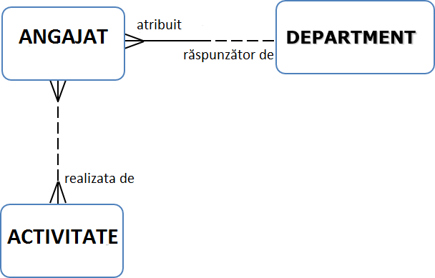
Solutie

Slide 62
Exemplu pentru etapele creării unei baze de date
1. Se prezintă necesităţile informaţionale ale afacerii:
Conduc Departamentul Personal pentru o companie mare. Trebuie să păstrăm informațiile despre fiecare dintre companiei.
angajații
Trebuie să urmărim numele, prenumele, locul de muncă sau funcția fiecărui angajat, data angajării și salariul. urmăriți comisionul potențial.
Fiecărui angajat i se atribuie un număr unic de angajat. Compania noastră este împărțită în departamente.
Fiecare angajat este repartizat într-un departament - de exemplu, contabilitate, vânzări sau dezvoltare.
Trebuie să cunoaștem departamentul responsabil pentru fiecare angajat și locația departamentului. Fiecare departament are un număr unic. Unii dintre angajați sunt manageri. Trebuie să cunoaștem managerul fiecărui angajat și managerii managerilor angajaților.

Slide 63
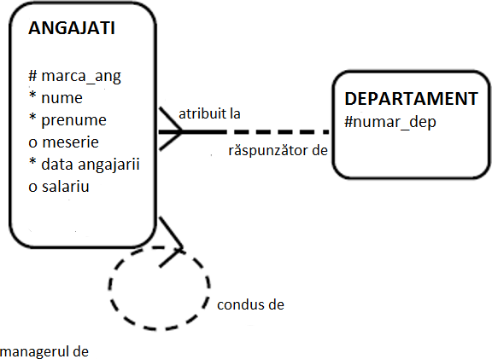
2. Se crează modelul conceptual:
Următorul model de Relație - Entitate reprezintă cerințele de informații
ale Departamentului de Resurse Umane.

Slide 64
Pornind de la modelul conceptual se stabilesc:
numele tabelelor
numele coloanelor din fiecare tabel, tipul acestora şi după caz proprietatea:
PK (primary key), FK(foreign key), Null sau Unique

Slide 65
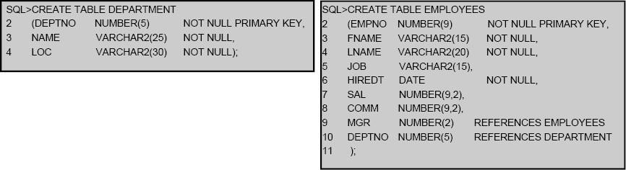
4. Prin instrucţiuni SQL se crează baza de date proiectată anterior.

Slide 66
Materialul utilizat in acest curs face parte din curriculum Oracle Academy

Slide 67
Întrebări?

